Slide 1
3,б. ПРОСТРАНСТВЕННЫЕ ФИГУРЫ
(Призма)
Notes:
В режиме слайдов формулировки появляются после кликанья мышкой

Slide 2
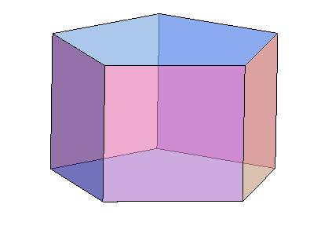
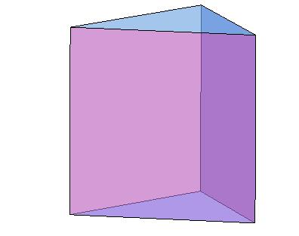
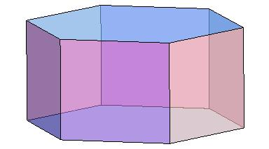
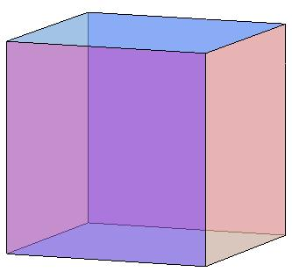
ПРИЗМА
Призмой называется многогранник, поверхность которого состоит из двух равных многоугольников, называемых основаниями призмы, и параллелограммов, имеющих общие стороны с каждым из оснований и называемых боковыми гранями призмы. Стороны боковых граней, не лежащие в основаниях, называются боковыми ребрами призмы.
Призма называется n-угольной, если ее основаниями являются n-угольники.
На рисунке изображены треугольная, четырехугольная, пятиугольная и шестиугольная призмы.
Notes:
В режиме слайдов формулировки появляются после кликанья мышкой

Slide 3
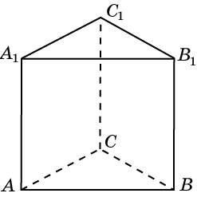
Призма называется прямой, если её боковые грани – прямоугольники.
На рисунке изображена прямая треугольная призма, ABB₁A₁ – прямоугольник.
Notes:
В режиме слайдов формулировки появляются после кликанья мышкой

Slide 4
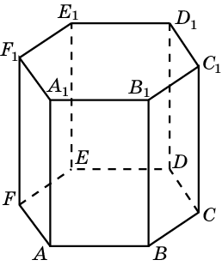
Прямая призма называется правильной, если её основания – правильные многоугольники.
На рисунке изображена правильная шестиугольная призма. Ее основания изображаются шестиугольниками, противоположные стороны которых равны и параллельны. Боковые грани ABB₁A₁ и DEE₁D₁ изображаются прямоугольниками.
Notes:
В режиме слайдов формулировки появляются после кликанья мышкой

Slide 5
Упражнение 1
Сколько вершин (В), рёбер (Р) и граней (Г) имеет n-угольная призма?
Ответ: В = 2n, Р = 3n, Г = n + 2.
Notes:
В режиме слайдов формулировки появляются после кликанья мышкой

Slide 6
Упражнение 2
Существует ли призма, которая имеет:
а) 4 ребра?
Ответ: Нет.
б) 6 рёбер?
Ответ: Нет.
в) 12 рёбер?
Ответ: Да.
г) 21 ребро?
Ответ: Да.
Notes:
В режиме ответ появляется после кликанья мышкой

Slide 7
Упражнение 3
Какой многоугольник лежит в основании призмы, которая имеет:
а) 18 рёбер?
Ответ: Шестиугольник.
б) 24 вершины?
Ответ: Двенадцатиугольник.
в) 36 граней?
Ответ: Тридцатичетырёхугольник.
Notes:
В режиме ответ появляется после кликанья мышкой

Slide 8
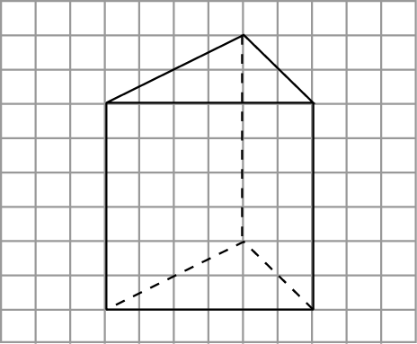
Упражнение 4
Изобразите треугольную призму на клетчатой бумаге, аналогично данной на рисунке.
Notes:
В режиме слайдов формулировки появляются после кликанья мышкой

Slide 9
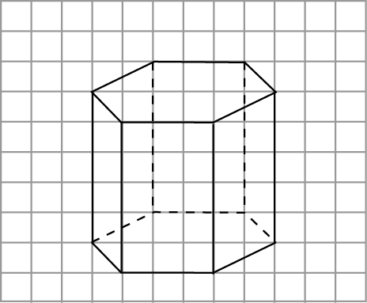
Упражнение 5
Изобразите правильную шестиугольную призму на клетчатой бумаге, аналогично данной на рисунке.
Notes:
В режиме слайдов формулировки появляются после кликанья мышкой

Slide 10
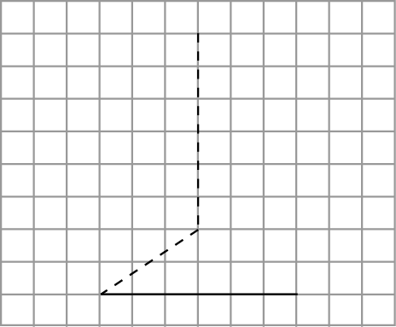
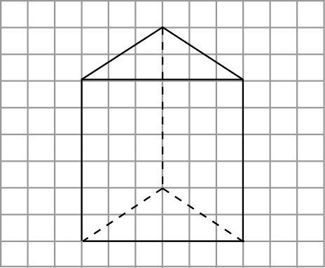
Упражнение 6
На рисунке изображены три ребра треугольной призмы. Изобразите всю призму.
Ответ.
Notes:
В режиме слайдов формулировки появляются после кликанья мышкой

Slide 11
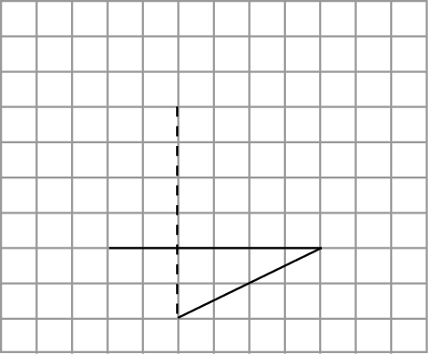
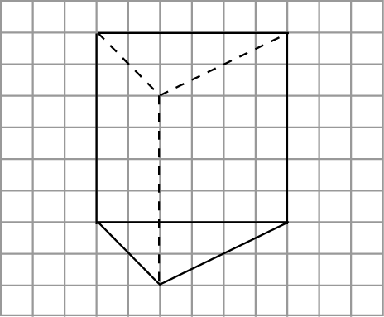
Упражнение 7
На рисунке изображены три ребра треугольной призмы. Изобразите всю призму.
Ответ.
Notes:
В режиме слайдов формулировки появляются после кликанья мышкой

Slide 12
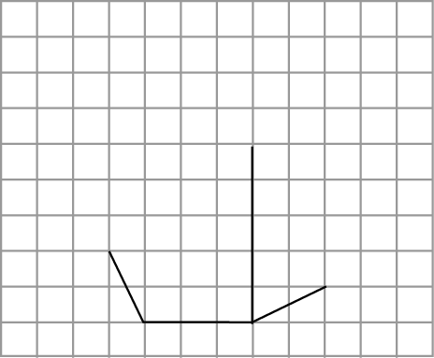
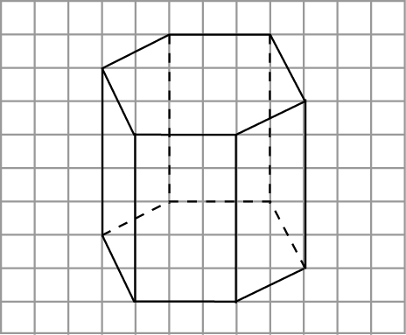
Упражнение 8
На рисунке изображены четыре ребра шестиугольной призмы. Изобразите всю призму.
Ответ.
Notes:
В режиме слайдов формулировки появляются после кликанья мышкой

Slide 13
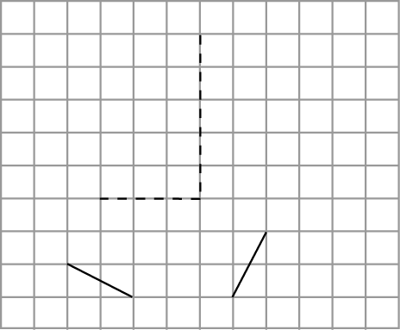
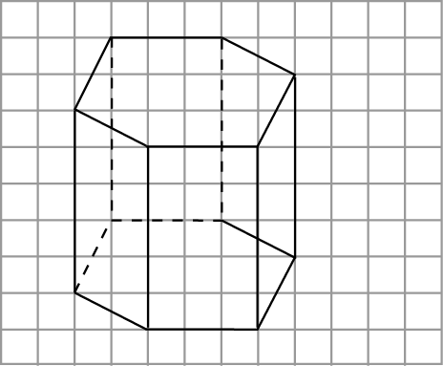
Упражнение 9
На рисунке изображены четыре ребра шестиугольной призмы. Изобразите всю призму.
Ответ.
Notes:
В режиме слайдов формулировки появляются после кликанья мышкой

